Slide 1

音乐游戏
陈
软件工程项目
组长：陈国宝
小组成员：杨金朋，黄镇涛，曾诺，刘志恒，卢义文

Slide 2
01
项目介绍
Project introduction.
02
分工
Division of work
CONTENTS
03
项目总览
Project overview
04
项目展示
Project display

Slide 3

项目介绍
/01
Project introduction.

Slide 4
为什么要制作游戏？制作游戏不需要理由。 Why do you want to make a game? There is no reason to make a game.

Slide 5
什么是音游的组成元素？ What is the constituent element of a music game?
游戏设计理念
Game design concept
节奏 Tempo
音乐 Music
Hitfeel 打击感
那游戏的本质是什么？
What is the nature of the game?
快乐！
happy!

Slide 6
在实现基本音游的效果后再寻求创新。 Seeking innovation after achieving the effect of basic sounds.

Slide 7
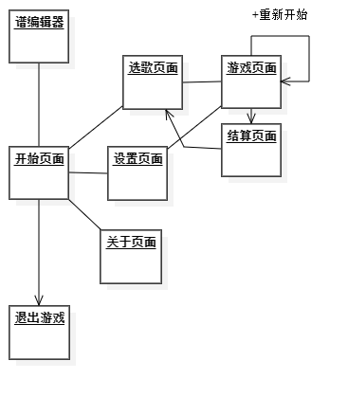
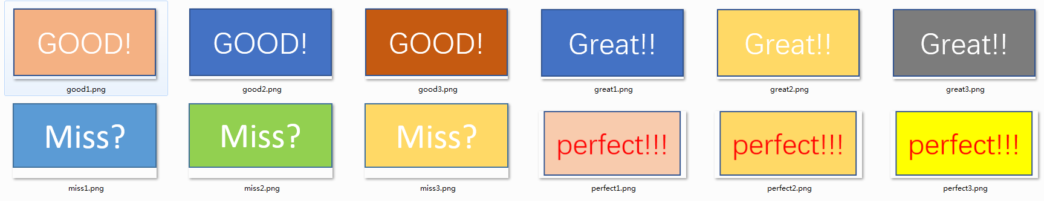
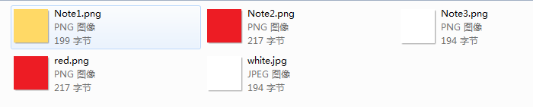
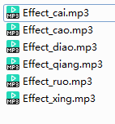
游戏结构 Game structure
音乐美术风格
Music and Art style
手绘，直男式美工，PPT制图
录音式真人音效
Hand-painted, straight men's art, PPT graphics
Recording live sound

Slide 8
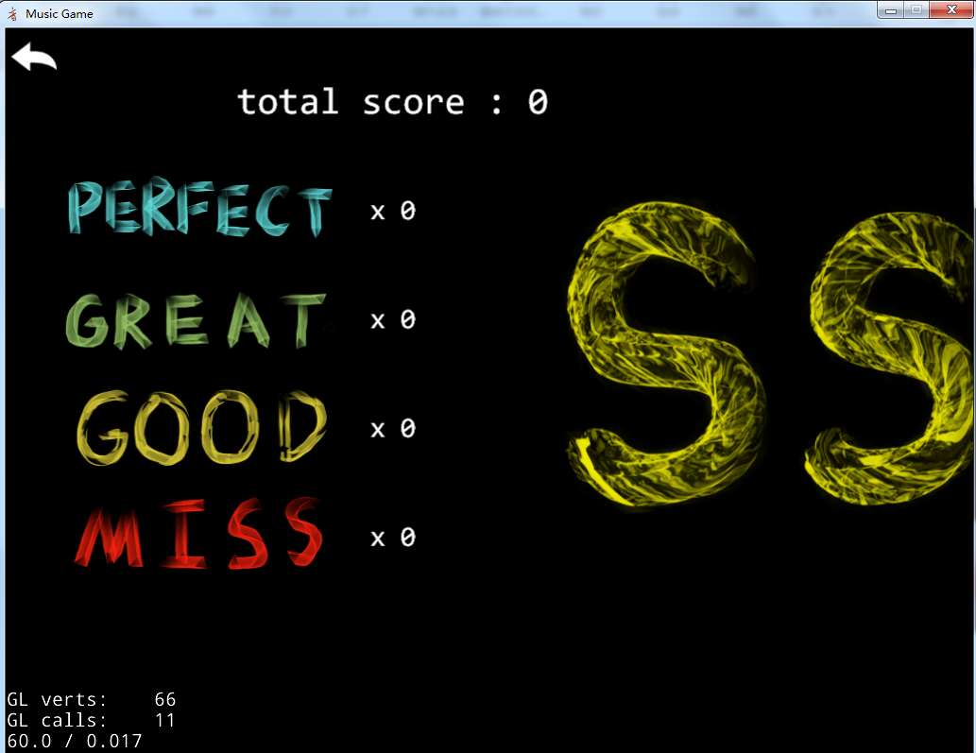
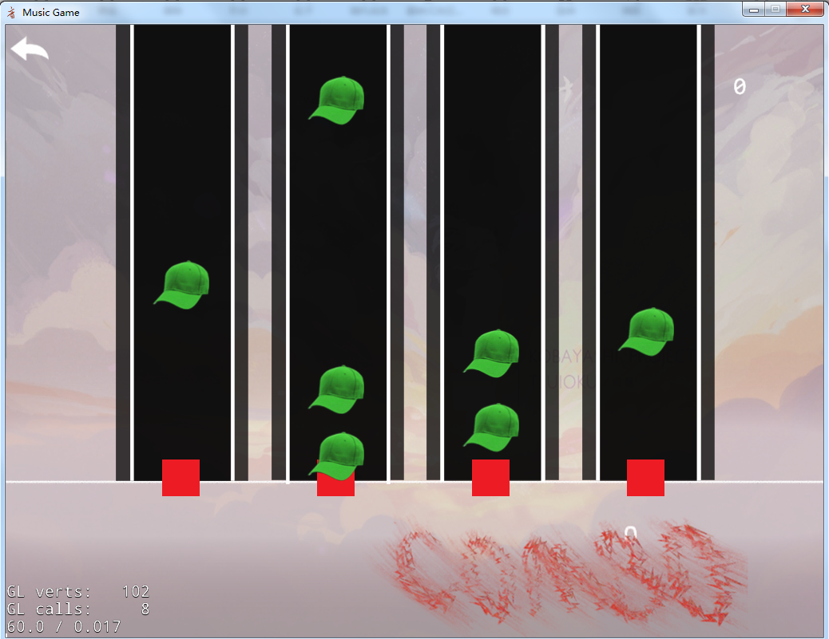
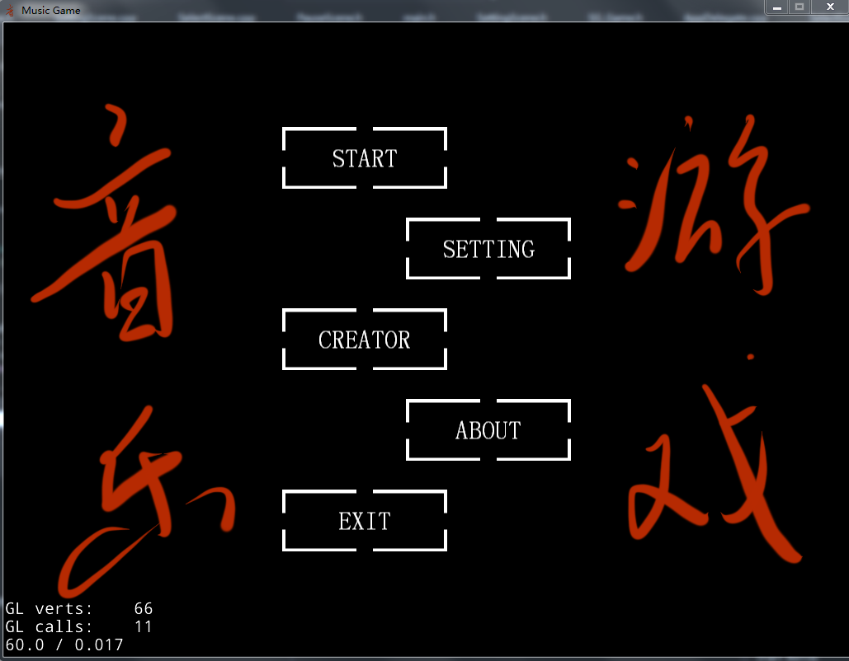
游戏界面 Game UI

Slide 9
分工
/02
Division of work

Slide 10

项目分工的方式是，分配具体页面实现，之后再具体功能分配实现，大家相互帮助。
The way to divide the project is to assign specific scene implementations, and then to assign specific function assign implementations, and everyone helps each other.
具体功能繁多，实现人员关联大暂时不一一说明。
There are many specific functions, and the implementation of the personnel is large, so I will not explain them one by one.
开始页面，设置页面： 曾诺
Start Scene, Setting Scene
美工：黄镇涛，曾诺，
刘志恒，卢义文
Artist
选歌页面 ：陈国宝，刘志恒
Select Scene
游戏页面： 杨金朋，黄镇涛，卢义文
MainGame Scene
结算页面： 黄镇涛
Result Scene
音效：卢义文
Sound effect
乐谱生成工具：杨金朋
Score generation tool

Slide 11
部分已经实现功能展示 Partially implemented features
判定反馈
Decision feedback
音量调节
Volume adjustment
游戏重新开始功能
restart
连击
combo
结算
result
暂停功能
pause
判定音效
Judging sound effect
分数计算
Score calculation

Slide 12
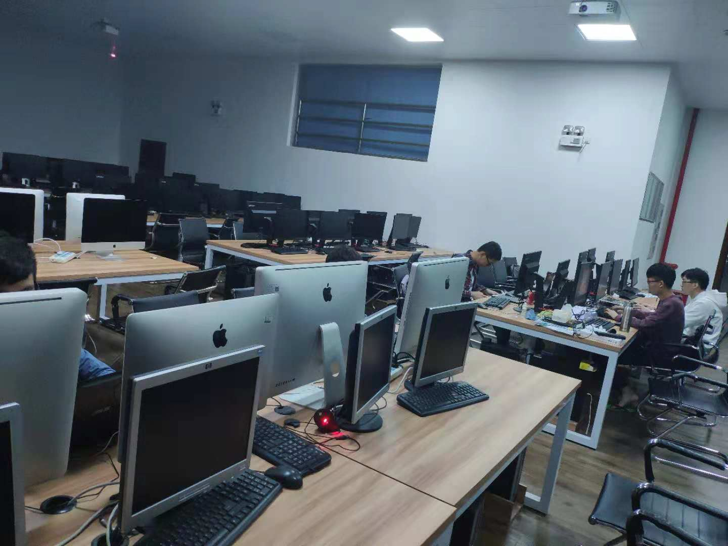
工作 Work

Slide 13
项目总览
/03
Project overview

Slide 14
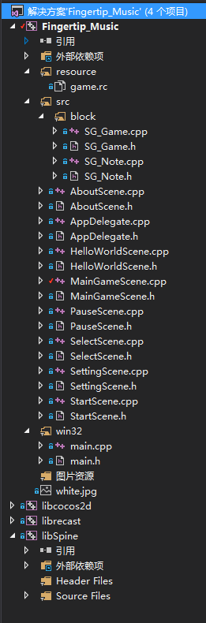
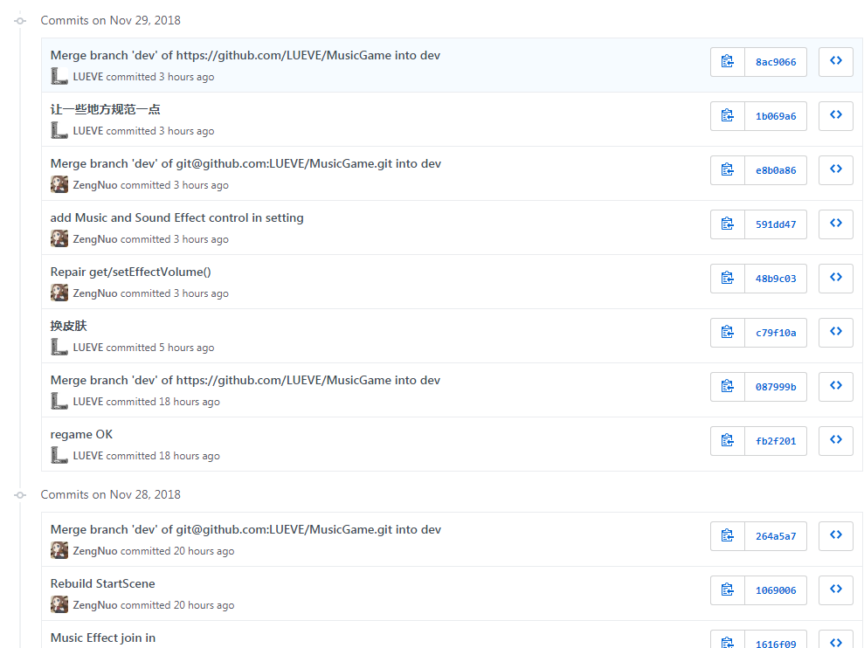
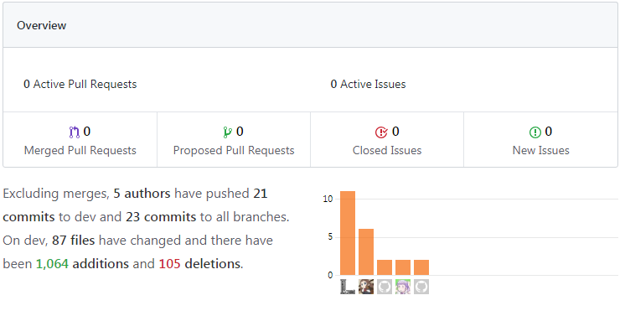
项目总览 Project overview
----------------------------------------------
截止 2018年11月29日19:09:05
Dev Branch
其余Branch还有功能在制作
----------------------------------------------
Until November 29, 2018 19:09:05
Dev Branch
The other Branch has features in production.
-----------------------------------------------
GitHub：
https://github.com/LUEVE/MusicGame

Slide 15
项目展示
/04
Project display

Slide 16
Let’s play game.

